Slide 1
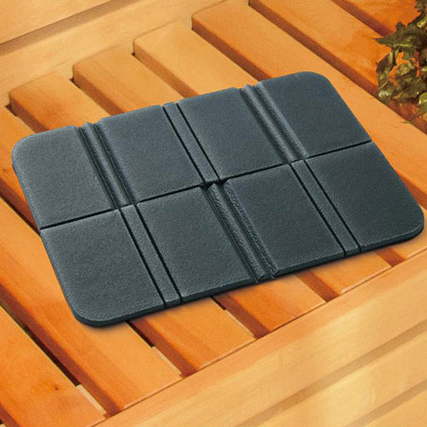
【提案書】
リラッコ ととのう快適マット
特徴
アウトドアやスポーツ観戦はもちろん、サウナなどでも利用できる上、手の平サイズに折り畳めるため持ち歩きにも非常に便利なひとり用レジャーマットです。特典用や景品用などにおすすめ。
納期
納期スペース
仕様
素材：本体／ポリエチレン 収納袋／ポリエステル
サイズ：約37.5×27.5×0.8cm(使用時) 約13.5×9.5×6.5cm(収納時) 約18×22cm(収納袋)
包装：ポリ袋入り
お見積
お見積りスペース

